Slide 5
Эмблема Года Литературы

Slide 6
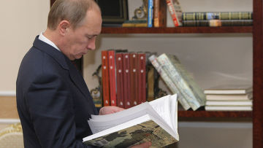
«Именно в литературном тексте живет и создается язык…» (В.В.Путин)

Slide 7
Чтение – вот лучшее учение. (Пословица)

Slide 9
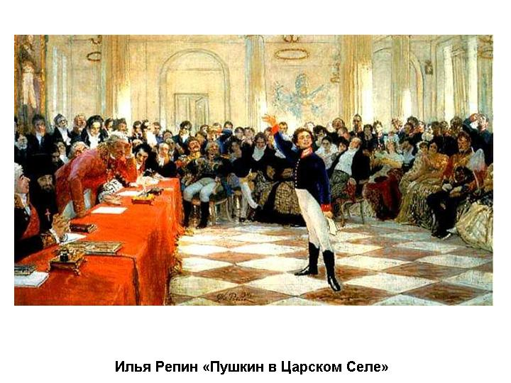

Slide 12
А.С.Грибоедову 220 лет

Slide 13
Известному поэту исполняется 195 лет

Slide 16
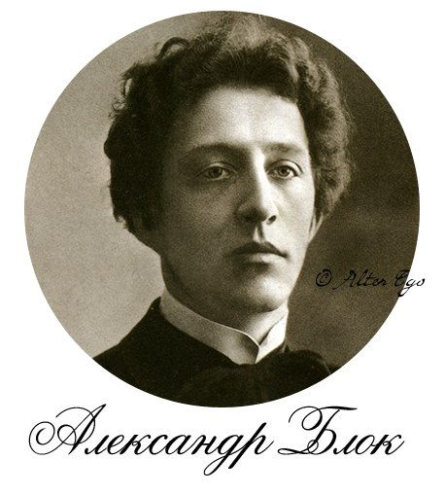
135 лет со дня рождения

Slide 17
120 лет со дня рождения

Slide 18
105 лет поэтессе Ольге Берггольц

Slide 19
125 лет Борису Пастернаку

Slide 20
100 лет Константину Симонову

Slide 21
М.А.Шолохову 110 лет

Slide 23
..Цель литературы - помогать человеку понимать самого себя, поднять его веру в себя и развить в нем стремление к истине, бороться с пошлостью в людях, уметь найти хорошее в них, возбуждать в их душах стыд, гнев, мужество, делать все для того, чтоб люди стали благородно сильными и могли одухотворить свою жизнь святым духом красоты... (Максим Горький)

Slide 26
60 лет назад Б.Пастернак закончил роман «Доктор Живаго»

Slide 28
830 лет «Слову о полку Игореве» -памятнику Древнерусской литературы

Slide 29
225 лет назад А.Н.Радищевым написано «Путешествие из Петербурга в Москву»

Slide 30
Первая публикация повести Н.В.Гоголя «Тарас Бульба» вышла в свет 180 лет назад

Slide 32
Вся жизнь человечества последовательно оседала в книге: племена, люди, государства исчезали, а книга оставалась. (А.И.Герцен)

Slide 34
Библиотеки – это сокровищницы всех богатств человеческого духа. (Готфрид Вильгельм Лейбниц)

Slide 35
Кто много читает- тот много знает. (Пословица)

Slide 36
Вовремя прочитанная книга – огромная удача. Она способна изменить жизнь, как не изменит ее лучший друг или наставник. (Петр Андреевич Павленко)

Slide 37
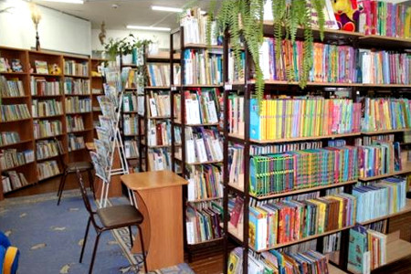
Книги ждут вас!

